Slide 1
Asesmen 5
DataFrame Basics and Data Cleansing
Shellya Nur Atqiya
https://drive.google.com/file/d/1osWDSIyOTVdxIaFpN5GebDLdGcsfLF4_/view?usp=sharing

Slide 2
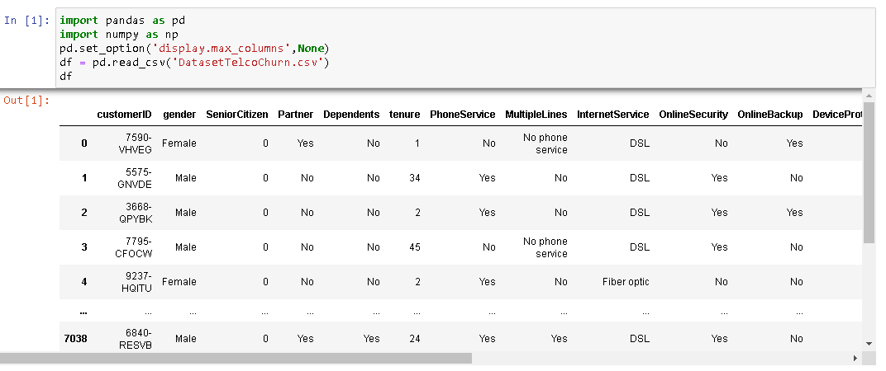
DataFrame Basics and Data Cleansing
Missing Values | Categorical Data Encoding | Anomalies & Outlier
Import Dataset dan Library yang diperlukan

Slide 3
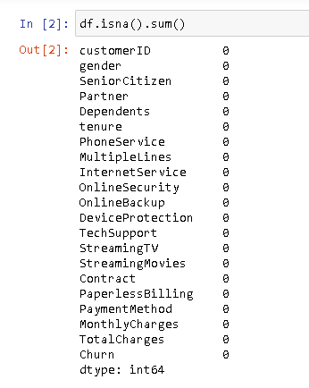
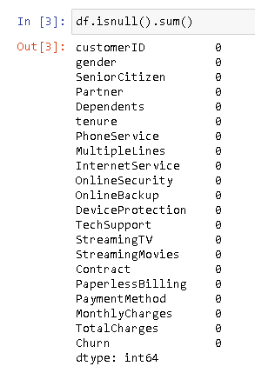
DataFrame Basics and Data Cleansing
Missing Values | Categorical Data Encoding | Anomalies & Outlier
Cek missing value dengan isna() dan isnull()
yaitu data yang Not Available dan Null
Berdasarkan output tersebut terlihat bahwa tidak ada kolom yang memiliki missing value dalam bentuk NA dan Null

Slide 4
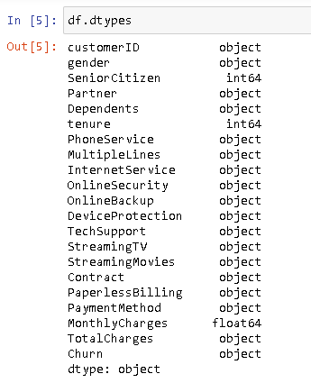
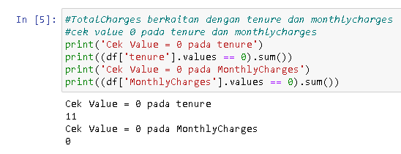
DataFrame Basics and Data Cleansing
Missing Values | Categorical Data Encoding | Anomalies & Outlier
Cek tipe data tiap kolom dengan dtypes.
Ditemukan kejanggalan pada tipe data kolom TotalCharges yang seharusnya berupa float64 namun malah berupa object.
Crosscheck dengan kolom yang berkaitan dengan TotalCharges, yaitu tenure dan MonthlyCharges. Sebelumnya tidak ditemukan missing value NA dan Null, cek apakah terdapat value = 0.
Ditemukan missing values (value = 0) di kolom Tenure. Besar kemungkinan missing values pada kolom TotalCharges juga berjumlah 11

Slide 5
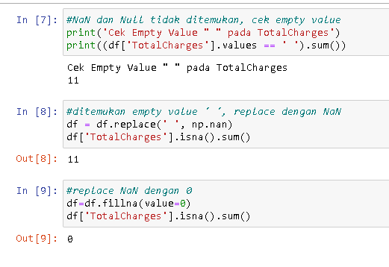
DataFrame Basics and Data Cleansing
Missing Values | Categorical Data Encoding | Anomalies & Outlier
Cek empty values “ “ pada kolom TotalCharges
Ditemukan 11 empty values, ubah empty values tersebut menjadi NA dengan replace() dan fungsi numpy.nan
Ubah NA menjadi data bernilai 0 dengan fillna() sehingga tidak ada lagi missing value agar tipe data kolom TotalCharges dapat diubah menjadi float

Slide 6
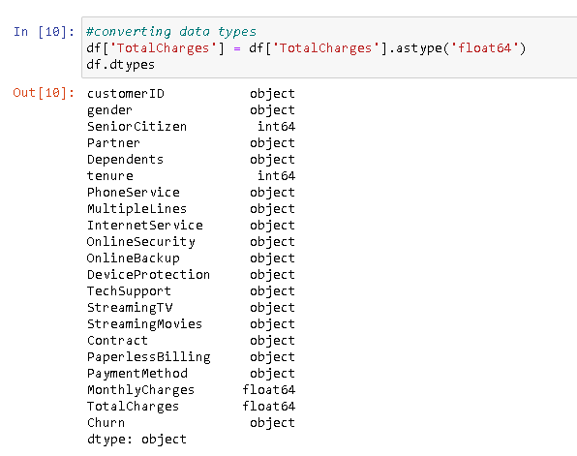
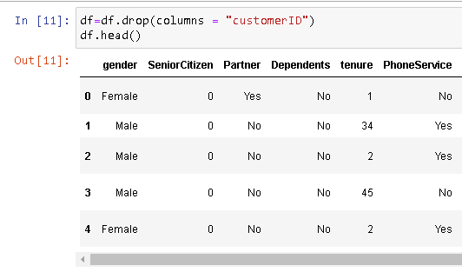
DataFrame Basics and Data Cleansing
Missing Values | Categorical Data Encoding | Anomalies & Outlier
Ubah tipe data kolom TotalCharges menjadi tipe data float64 menggunakan astype()
Hapus kolom customerID dengan drop()

Slide 7
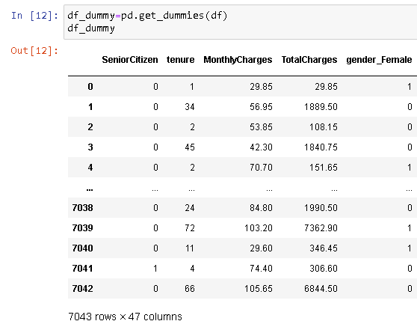
DataFrame Basics and Data Cleansing
Missing Values | Categorical Data Encoding | Anomalies & Outlier
Lihat Categorical Data Encoding dengan library pandas.get_dummies()

Slide 8

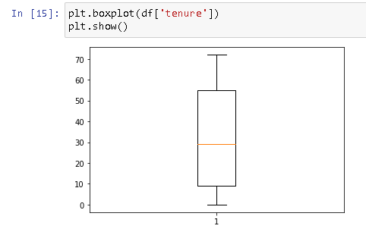
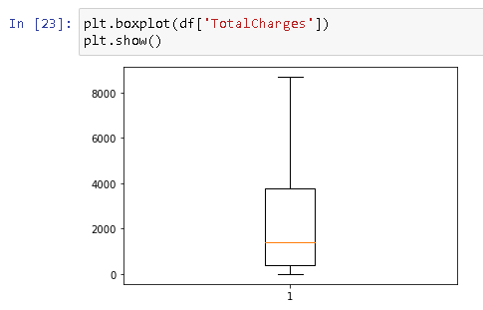
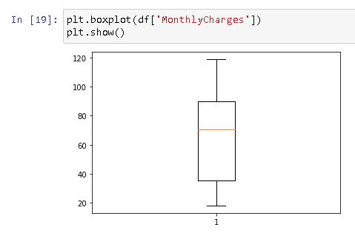
DataFrame Basics and Data Cleansing
Missing Values | Categorical Data Encoding | Anomalies & Outlier
Import Library matplotlib.pyplot untuk membuat boxplot dengan plt.boxplot()

Slide 9
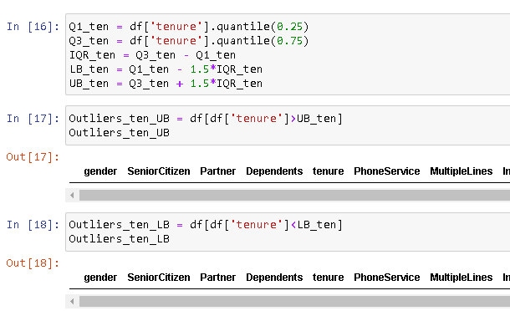
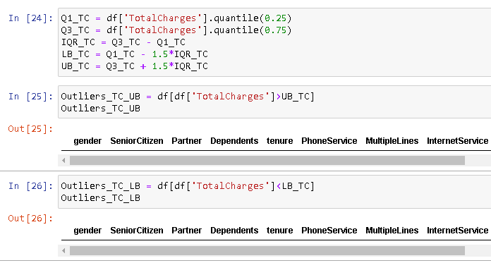
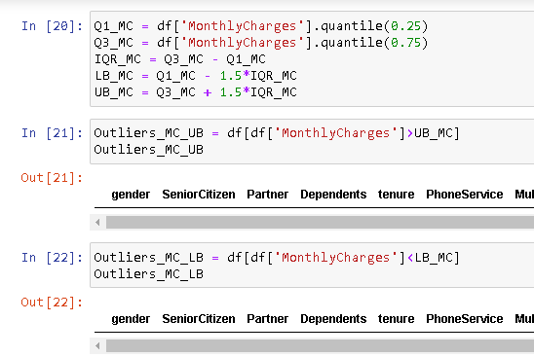
DataFrame Basics and Data Cleansing
Missing Values | Categorical Data Encoding | Anomalies & Outlier
Periksa outlier
Tidak ditemukan adanya outlier, artinya tidak ada data yang perlu dihapus karena sudah berdistribusi normal.

Slide 10
Asesmen 5
DataFrame Basics and Data Cleansing
Data sudah bersih dari missing value dan juga outlier.
Terima kasih!

